Slide 1

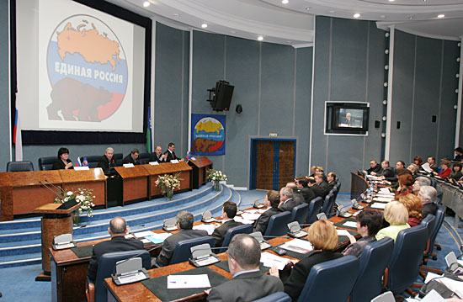
VII Съезд партии "Единая Россия"
Партия «Единая Россия» разработала партийный проект «Чистая вода». Он лег в основу программы «Чистая вода». Эта программа начала действовать с 2010 года. Водная стратегия России разработана до 2020 года. Федеральная целевая программа “Чистая вода” несет в себе решение приоритетной национальной проблемы – увеличение жизни населения России до среднеевропейского за счет обеспечения россиян полезной и чистой питьевой водой.
Председатель Государственной Думы Борис Грызлов

Slide 2
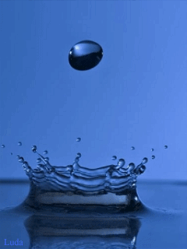
Цель проекта:
Проведение оценки состояния водоснабжения населения села Старояшкино;
выработать рекомендации по сохранению родников села Старояшкино и улучшению их экологического состояния;
Цель исследования: исследовать количественные характеристики водоисточников на территории села Старояшкино.
Задачи:
Определение видового состава водоисточников, используемых в водоснабжении села.
Определение жизненного состояния родников.
Принять участие в благоустройстве родников.

Slide 3
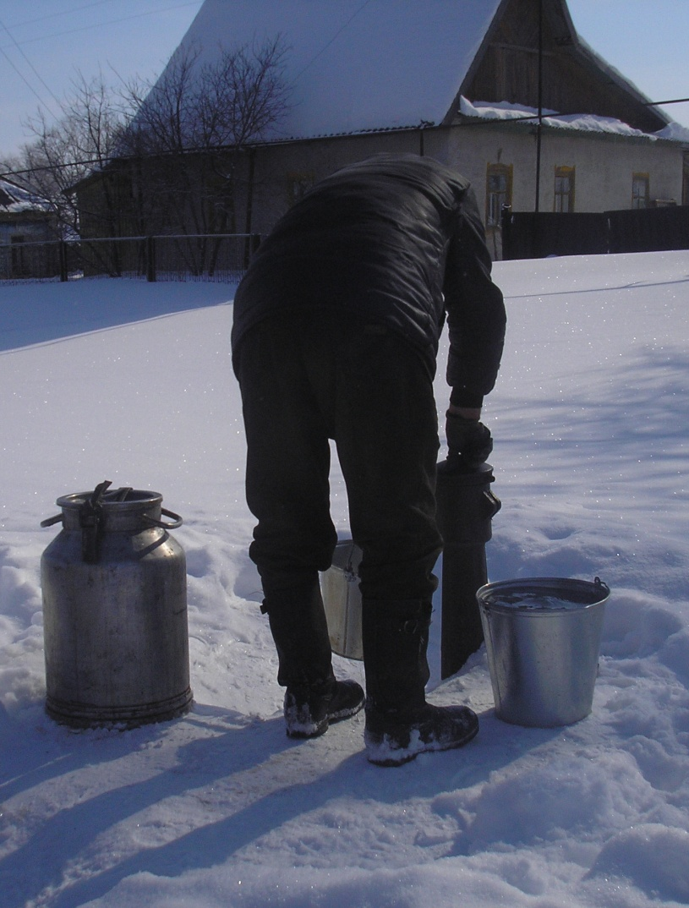
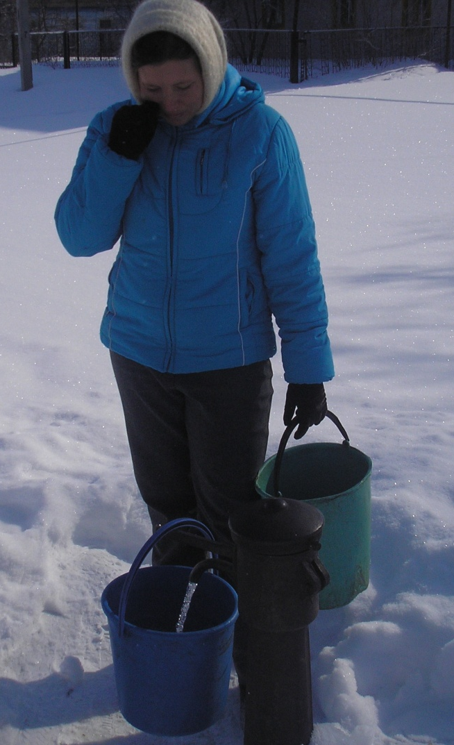

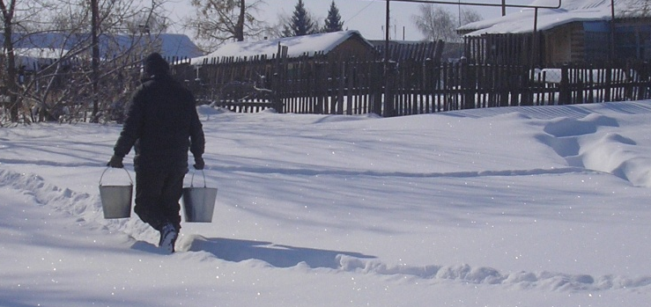
«Водяные» проблемы односельчан
Периодическая нехватка воды в весенне-летний период стала уже привычной. Второй год в конце зимы перемерзает основная трасса, снабжающая водой улицу Молодёжную, детский садик, больницу, дом культуры, учительский дом. Трасса «отходит» при наступлении тепла. Всё это время приходится запасаться водой впрок. Когда вода есть - её не замечаешь, её отсутствие останавливает всё
Вода, у тебя нет ни вкуса, ни запаха,
Тебя невозможно описать,
Тобой наслаждаются, не ведая, что ты такое. Нельзя сказать, что ты необходима для жизни, ты - САМА ЖИЗНЬ !

Slide 4

Количество водных источников в селе
Название улицы | Кол-во жилых домов | Кол-во колонок на улице | Кол-во домов с водопровод. | Кол-во колонок качалок | Кол-во колодцев | Кол-во родников
Советская | 31 | 8 | 5 |  | -
Кооперативная | 63 | 4 | 20 |  | 1 | 1
Молодёжная | 32 | - | 32 |  | -
Строителей | 9 | - | 8 |  | -
Набережная | 9 | 2 | 3 | 1 | -
Кировская | 45 | - | 25 |  | 2 | 2
Интернациональная | 28 | 3 | 7 | - | 1 | -
Степная | 5 | - | - | - | 1 | -
Садовая | 1 | - | - | - | - | -
Итого: | 223 | 17 | 100 | 1 | 5 | 3

Slide 5
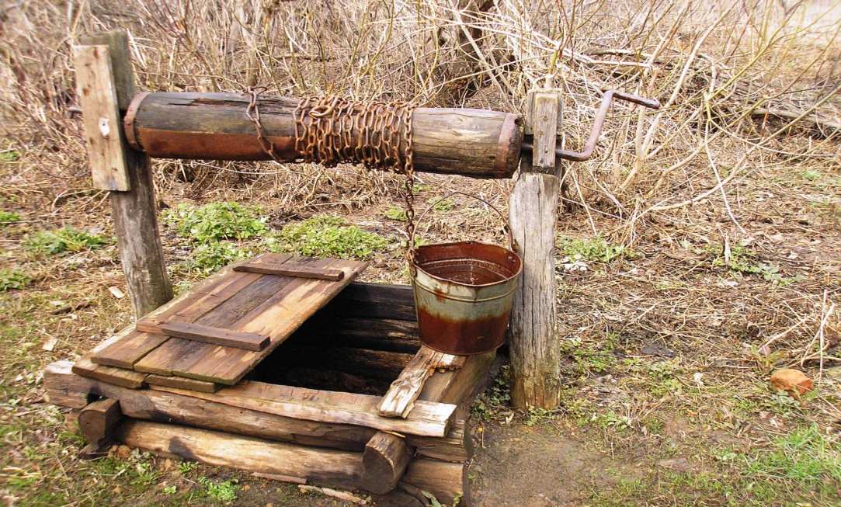
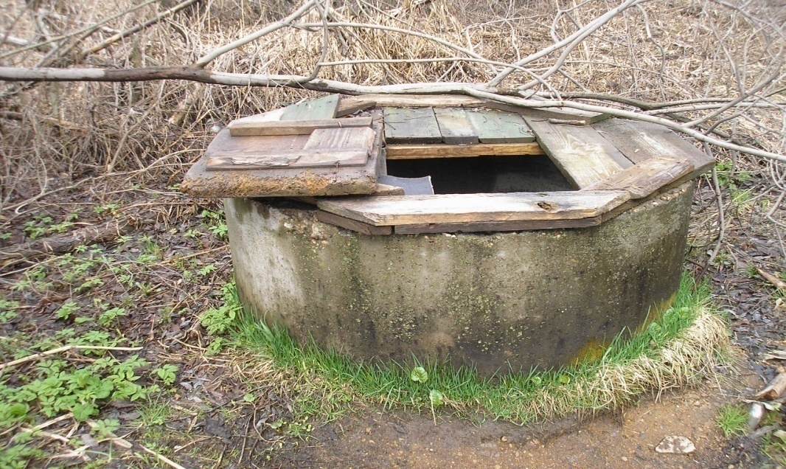
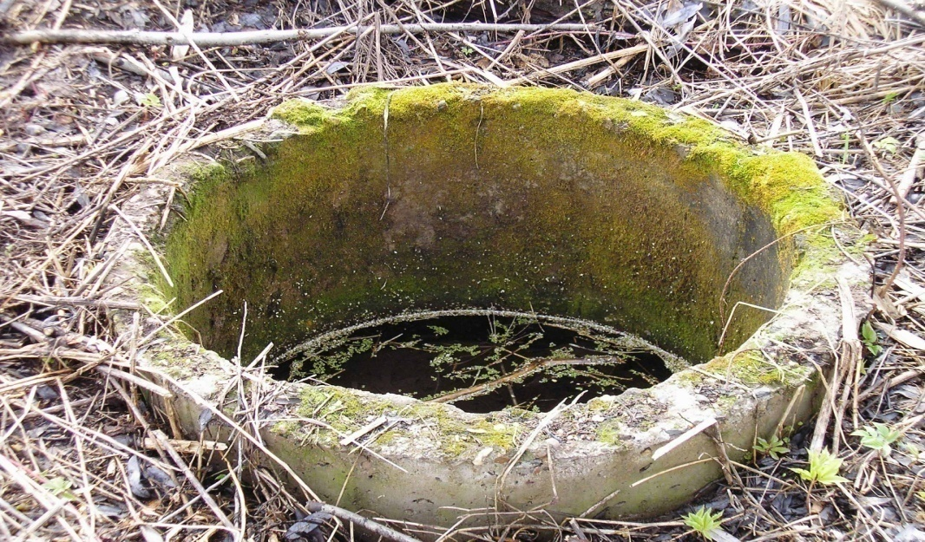
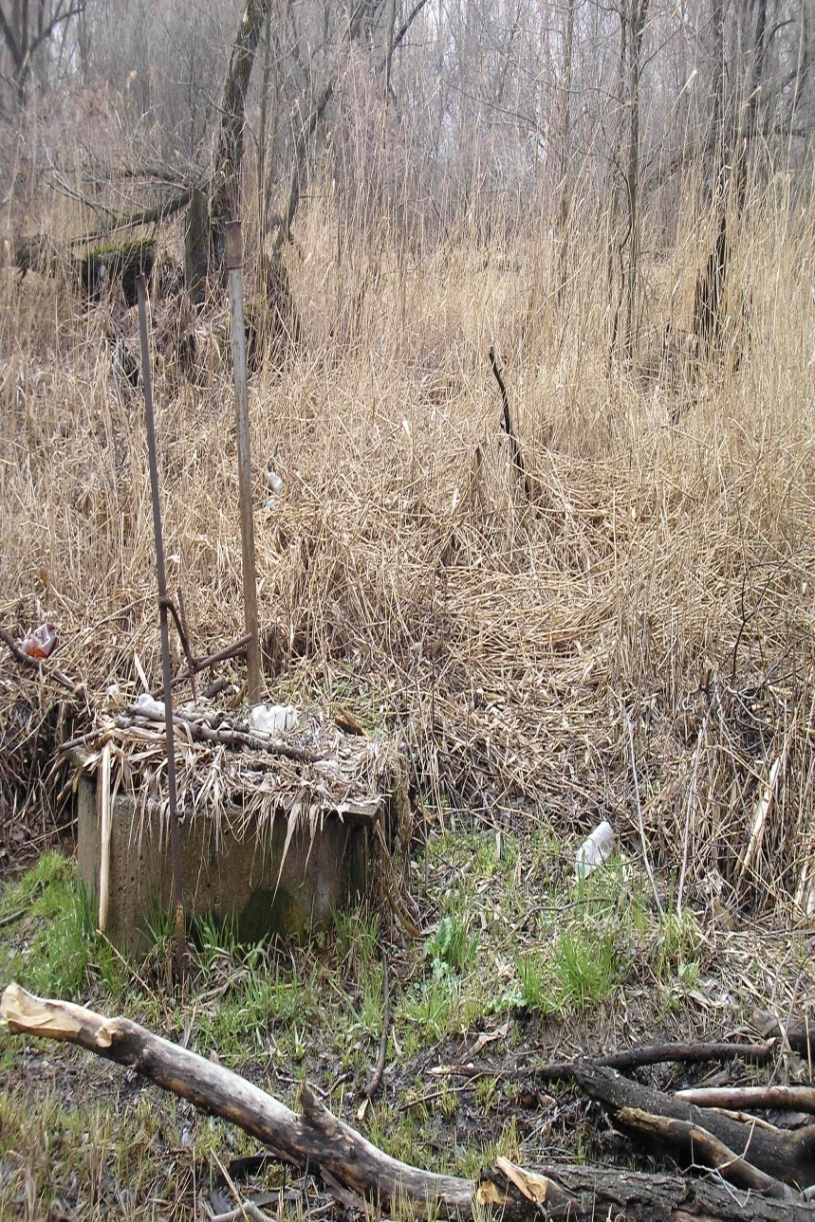
Такими мы увидели
источники воды
Колодец
К
Папилов или Кирилычев родник
Дунюшин родник
Степанов родник

Slide 6
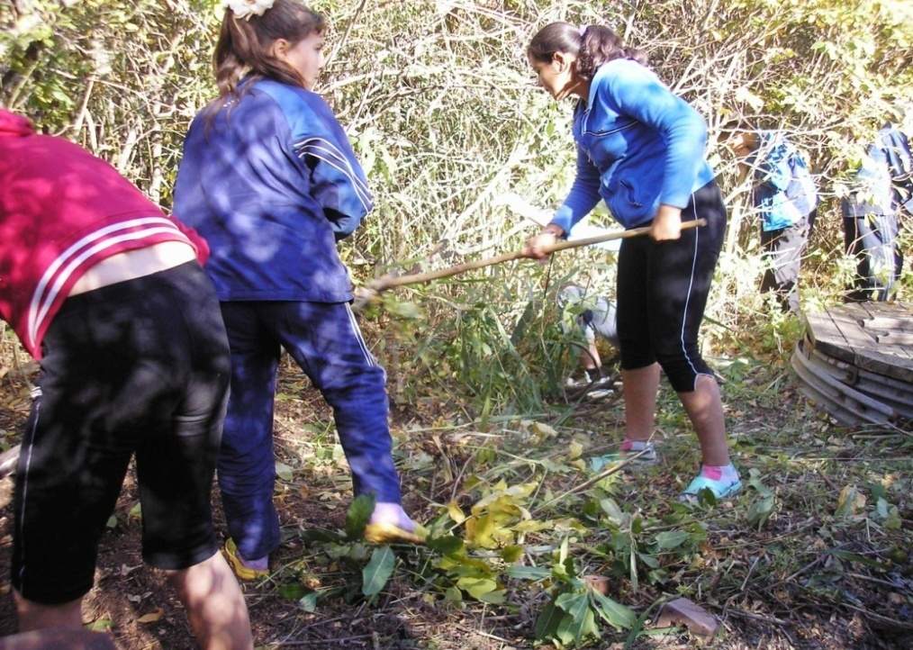
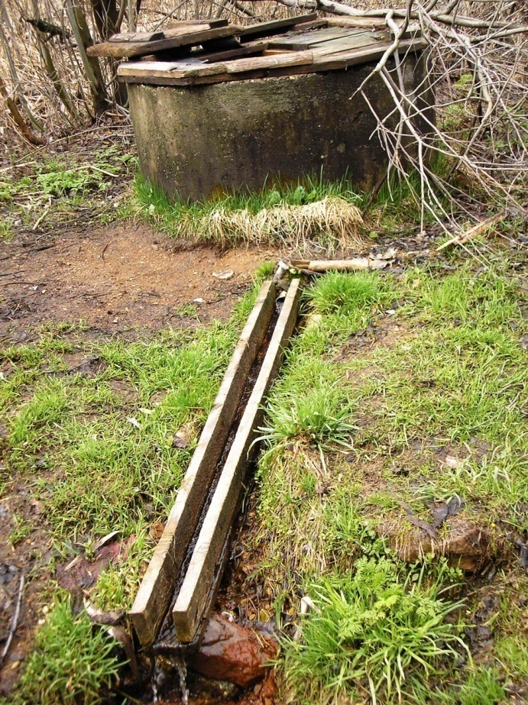
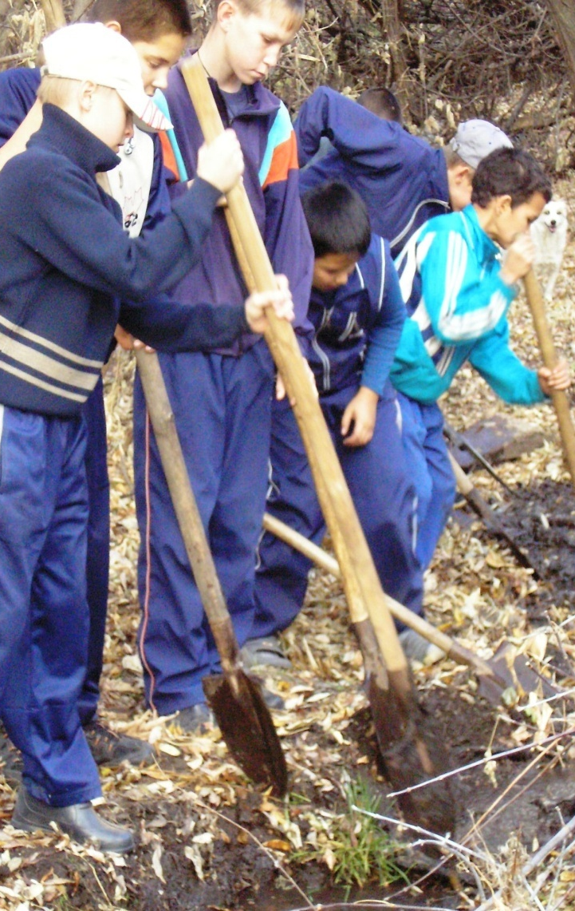
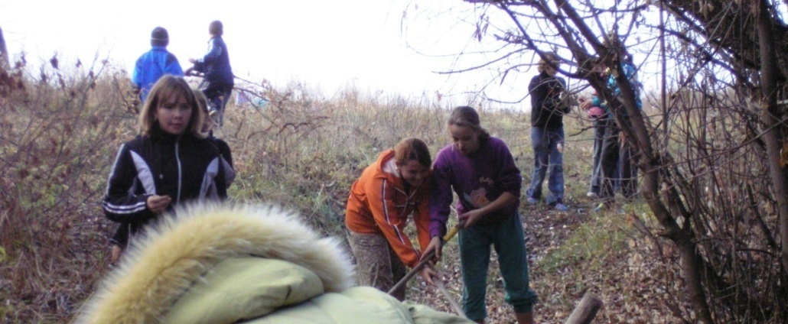
Экологическая операция
«Живи родник»
Уборка мусора
Оборудование водоотвода
Очистка русла родника от ила
Уборка листвы

Slide 7

Факторы, определяющие свойства воды
привкус
температура
мутность
прозрачность
цвет
запах
pH

Slide 8
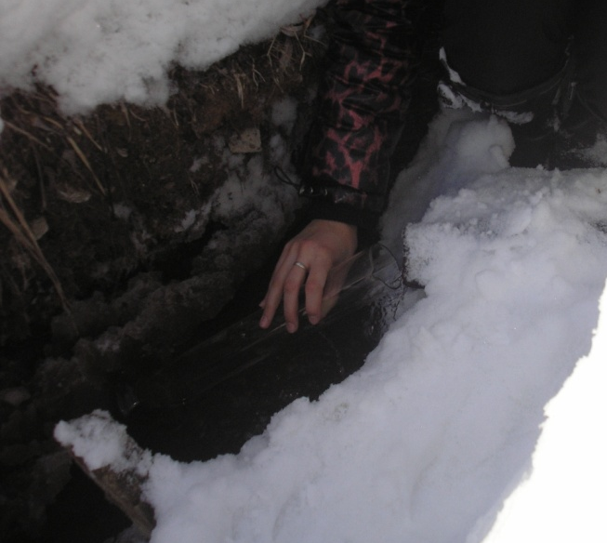

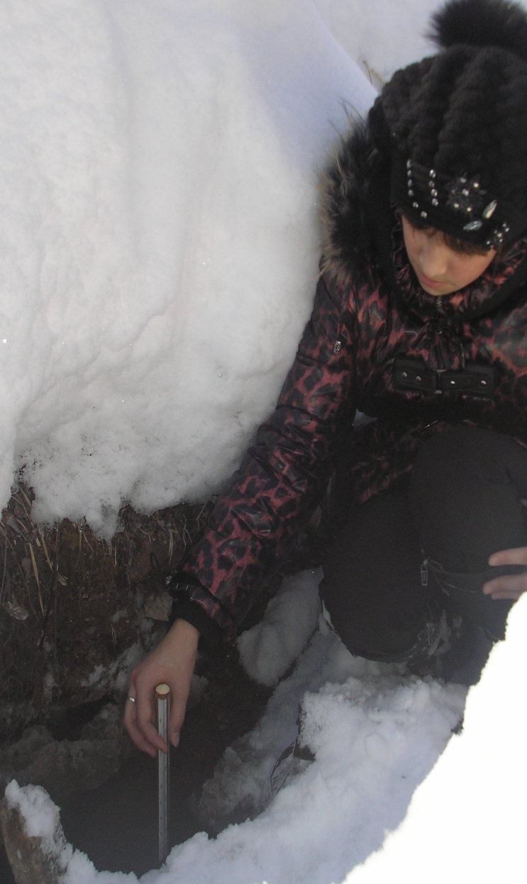
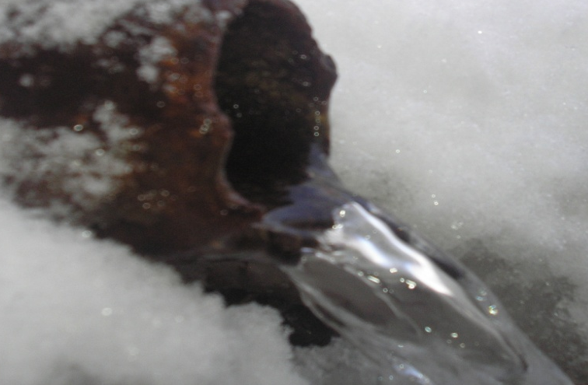
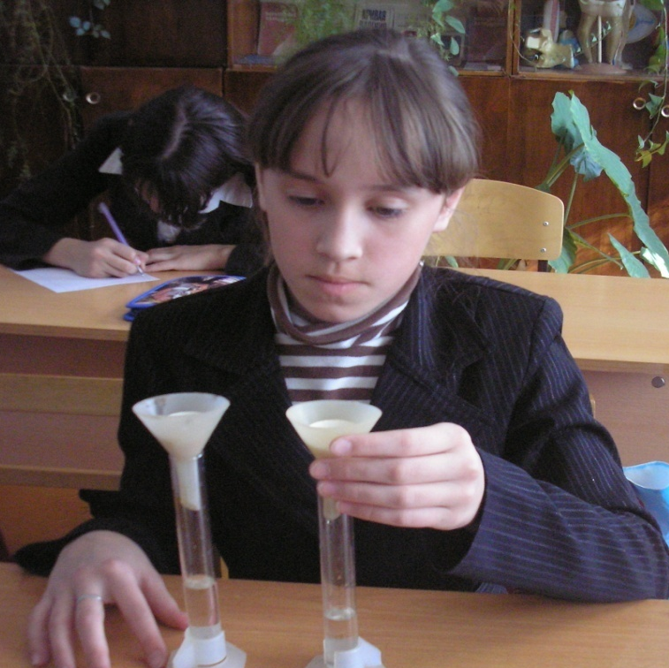
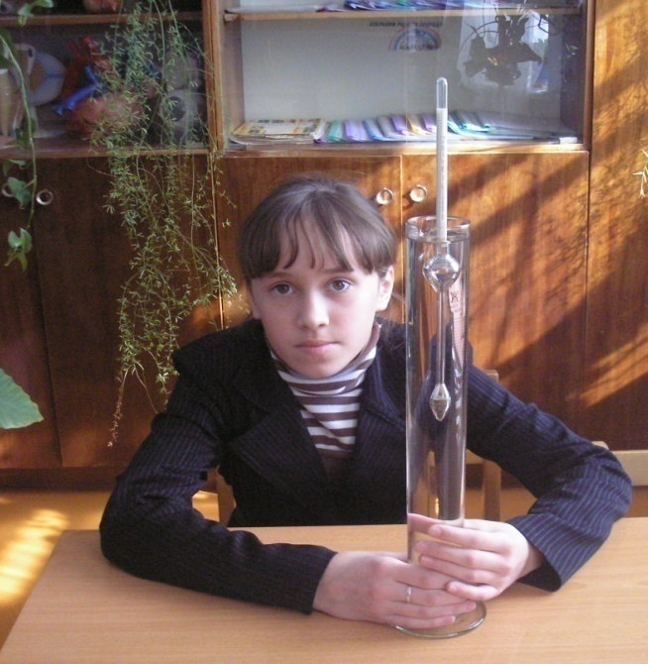
Анализ качества воды
.
Определение мощности родника
Определение характера источника
Определение плотности воды
Измерение температуры воды
Изучение водопроницаемости грунта

Slide 9

Результаты анализа качества воды
 | Водопроводная | Родник №1 | Родник №2 | Родник №3
Температура воды | +8°С. | +3°С. | +3°С. | +4°С.
Прозрачность | прозрачная | прозрачная | прозрачная | прозрачная
Цвет | бесцветна. | бесцветна. | бесцветна. | бесцветна.
Запах | Нет | Нет | Нет | Нет
Вкус | Вкус и привкус не ощущаются | Вкус и привкус не ощущаются | Вкус и привкус не ощущаются | Вкус и привкус не ощущаются
Реакция среды pH | рН = 7. | рН = 7. | рН = 7. | рН = 7.
Плотность воды | 1000 | 1000 | 1000 | 1000

Slide 10
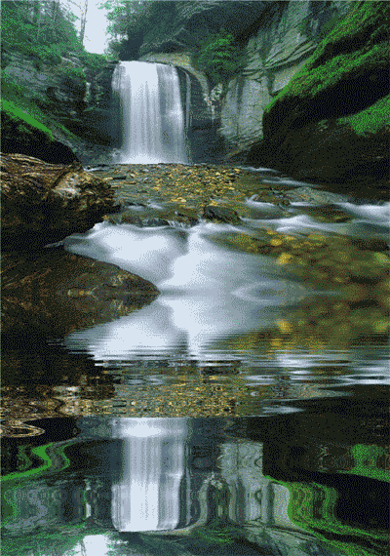
Загадки о родниках
К маме-речке я бегу
и молчать уж не могу,
Ведь я сын её родной, я родился под землей.
Он без рук, он без ног,
из земли пробиться смог.
Нас он летом, в самый зной, ледяной поит водой.
Пословицы о родниках
Плевать в колодец – всё равно, что в лицо матери”, - говорили на Руси.
“Человек не ценит воду до тех пор, пока не иссякнет источник”.
Если пить из родника, жизнь продлится на века.
Ну а если из - под крана, постареешь очень рано.
(Современная)

Slide 11

Результаты исследований
Мы провели исследовательскую работу по подсчёту количественных характеристик водоисточников на территории села Старояшкино.
В результате этого мы провели учёт:
а) жилых домов в селе по каждой улице;
б) наличию водоисточников (колонок, колодцев, родников);
в) количество домов с водопроводом.
Рассмотрели проблему недостаточного водообеспечения населения водой, предложили пути её решения за счёт использования родниковой воды
Провели экологическую операцию «Живи родник».
Собрали материал об истории происхождения родников.
Провели исследование качественных и количественных характеристик воды
Вода в источниках пригодна для питья, что подтвердил физический анализ воды, однако не может считаться абсолютно чистой из-за своего географического положения и находящегося вблизи села качалок и нефтяных вышек.
Перспектива:
Продолжить исследования и эколого-образовательную деятельность на территории родников..
Проводить экологические акции по уборке мусора и расчистке родников.
Провести химический анализ воды из источников с привлечением санэпидем станции.

Slide 12
